Slide 1

ㅇㄹㅁㄴㅇㄴㅁㄹ
영양제가 필요할땐?
3팀 : 약한남자
박제창 김규서 김진호 이관희

Slide 2
ㅇㄹㅁㄴㅇㄴㅁㄹ
Part 01
목차
01. 프로젝트 개요
04.프로세스 설계
07. 화면설계
1.1 추진배경
2.2 목적/목표
4.1 프로세스 분할도
4.2 프로세스 설계서
7.1 로그인 전/후
7.2 주요 화면 레이아웃
02. 팀구성 및 개발 일정
05.테이블 설계
08. 시연
2.1 팀 구성
2.2 프로젝트 일정
5.1 테이블 ERD
8.1 시연 시나리오
8.2 동영상 시연
03. 기능정의서
06. S/W 아키텍쳐 설계
09.후기 및 질의응답
3.1 구현기능
6.1 소요기술
6.2 S/W 아키텍쳐
9.1 후기
9.2 질의응답

Slide 3
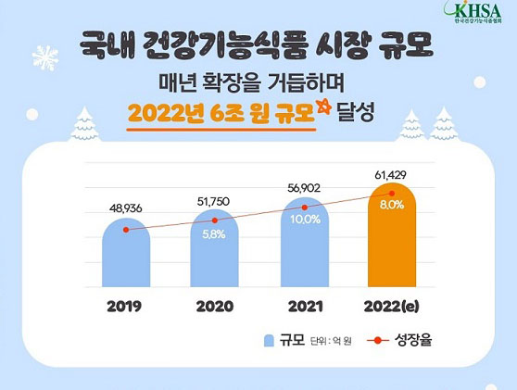
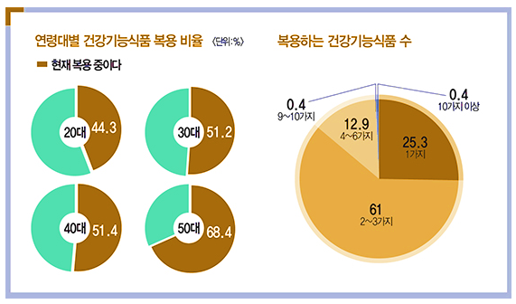
ㅇㄹㅁㄴㅇㄴㅁㄹ
Part 01
프로젝트개요_추진배경
영양제 섭취 비율의 증가
Notes:
매년 건강기능식품을 위시한 영양제 시장의 규모가 상승하고 있다
코로나 사태 이후 수요가 폭발적으로 증가하며 작년 2022년에는 6조원 규모로 시장이 확대되었다.
연령이 높을수록 건강기능식품을 찾는 소비자의 비율이 늘어나며
TV와 매스컴에서 연예인과 의약전문가들의 모습을 통해
현대인들은 부족할 수 있는 영양을 영양제로 채우는 성향이 짙어지고 있다.

Slide 4
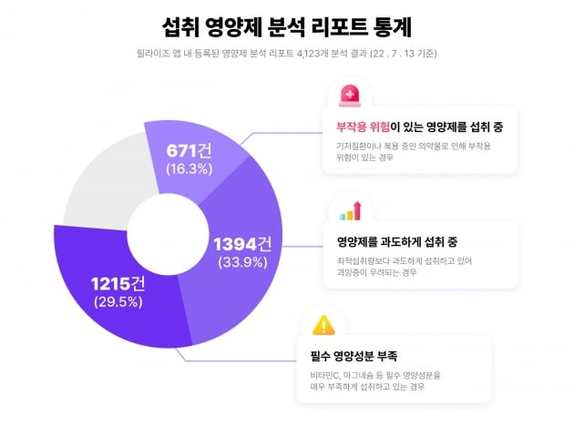
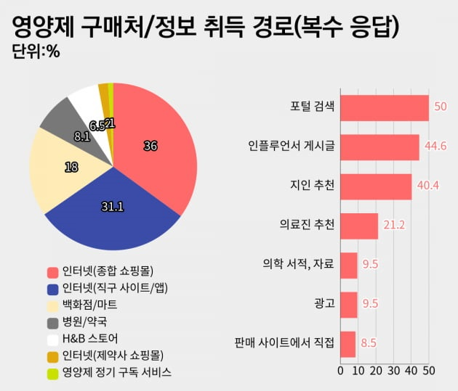
ㅇㄹㅁㄴㅇㄴㅁㄹ
Part 01
프로젝트개요_추진배경
정보 습득의 어려움과 이로 인한 오남용 발생
출처 : http://m.maeilmarketing.com/news/articleView.html?idxno=7696
https://magazine.hankyung.com/business/article/202210134692b
https://www.hankyung.com/it/article/202207148047i
Notes:
하지만 영양제를 오남용 하는 인구도 덩달아많아지고 있는데,
이는 단편적인 정보만 제공하는 인터넷 포털 검색과
지인 및 인플루언서들의 추천에 의해서 구입하는 경우가 많기 때문인 것으로 파악됨
때문에 정확한 정보를 쉽게 제공하는 싸이트 제작을 위해
이 프로젝트를 시작하게 됨

Slide 5
ㅇㄹㅁㄴㅇㄴㅁㄹ
Part 01
프로젝트개요_목적
영양제에 대한 성분 정보 제공
섭취 정보와 구매 정보 제공 및 공유
쉽고 올바른 영양제 구매와 섭취를 유도
Notes:
저희는 영양제에 대한 성분 정보를 제공합니다
어떻게 섭취하는 것이 효과적인지,
어떻게 구매할 수 있는 온,오프라인 정보를 제공하고
소비자들간에 정보를 공유할 수 있는 공간을 마련하여
영양제를 쉽게 구매하고 올바르게 섭취하는 것을 유도하는 목적을 지니고 있습니다

Slide 6



ㅇㄹㅁㄴㅇㄴㅁㄹ
Part 01
프로젝트개요_목표
맞춤형 영양제 추천
성분 검색 및 정보 조회
커뮤니티를 통한
정보 공유 활성화
Notes:
앞서 말한 목적을 달성하기 위해 저희는
개개인에게 필요한 맞춤형 영양제 추천 서비스를 제공하고,
각 영양 성분을 검색하고 정보를 조회할 수 있으며
커뮤니티를 통해 원활하게 정보를 공유하는 시스템을 활성화 시키려 합니다

Slide 7



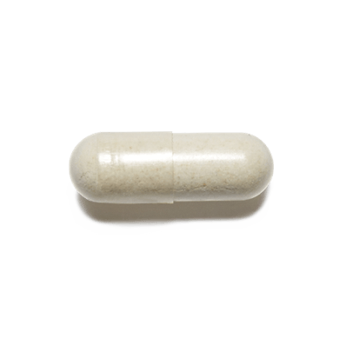
ㅇㄹㅁㄴㅇㄴㅁㄹ
Part 02
팀 구성
박제창
김규서
김진호
이관희
팀장
팀원
팀원
팀원
프론트엔드
영양제 분석
공공데이터 수집
세부화면
프론트엔드
전체 기획
메인화면
성분명 검색
API(카카오 상담톡)
백엔드
회원가입
로그인
마이페이지
게시판
프론트엔드
통합테스트
지도 API(카카오)
로그인,마이페이지
동영상 제작

Slide 8
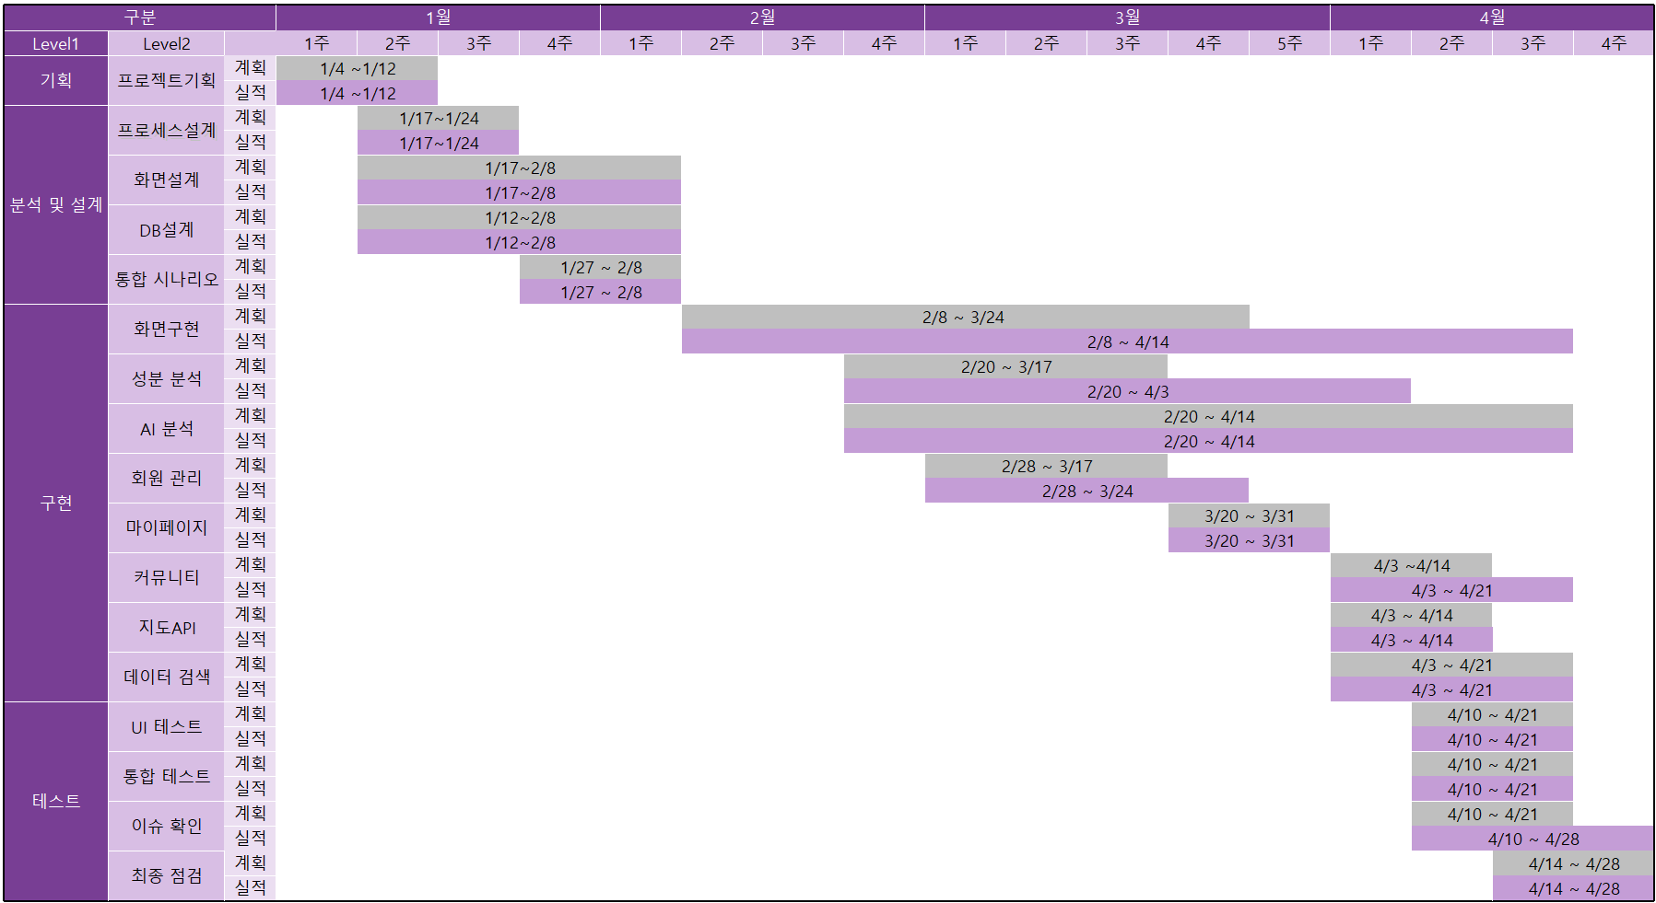
Part 02
프로젝트 일정
세부사항 조정
분석 알고리즘 데이터 오류
이메일 인증 기능 추가
댓글 삭제 기능 수정
통합 과정중에 생긴 오류 수정

Slide 9


Part 03
구현기능
구분 | 기능 | 기능 상세
영양 정보 제공 | 영양제 성분정보 | 성분 정보 조회 및 검색 |  | 해당 성분 구매처 연결
 | 영양제 분석 | 맞춤형 영양제 추천 서비스 |  | 결과화면 개인 저장
회원관리 | 회원정보 | 회원가입 | 회원정보 수정 및 탈퇴 |  | 아이디/비밀번호 찾기
커뮤니티 | 게시판 | 게시글 등록, 조회, 수정, 삭제, 파일첨부
 | 댓글 | 댓글 등록, 조회, 삭제
약국 정보 | 지도 | 선택지역 주변 약국 정보 제공

Slide 10
Part 04
프로세스 분할도
1.YAGIYO
2.1 영양제 성분 조회
2.2 영양제 분석 및 추천
2.3 구매정보
2.4 커뮤니티 관리
2.5 사이트 관리
2.5.1 회원가입
2.5.2 로그인

Slide 11
ㅇㄹㅁㄴㅇㄴㅁㄹ
Part 04
프로세스 설계서
영양제 성분조회 : 검색을 통해 영양성분의 상세한 정보 제공
사 용 자
메인
[검색창 검색]
상세성분
종료
영양제 성분
조회
[카테고리 선택]
네이버 쇼핑 목록
성분 명 출력
[구매링크클릭]

Slide 12
ㅇㄹㅁㄴㅇㄴㅁㄹ
Part 04
프로세스 설계서
영양제 분석 및 추천 : 분석을 통한 영양제 정보 제공
사 용 자
`
영양제 분석 및 추천
성별
연령
신장
로그인
2.5.2
체중
고객의 불편한 점
1:1 채팅상담
메인
제품의 유형
분석 결과
[영양제분석]
이름
제품의 선택 요인
[구매링크 클릭]
종료
네이버 쇼핑 목록

Slide 13
ㅇㄹㅁㄴㅇㄴㅁㄹ
Part 04
프로세스 설계서
커뮤니티 관리 : 게시판 글 작성/관리 및 커뮤니티 제공
사 용 자
[게시글 삭제시]
커뮤니티 관리
로그인
2.5.2
메인
[커뮤니티 클릭]
커뮤니티
[게시글 조회시]
내 글 조회
회원 글 조회
[글작성 클릭]
[완료, 취소시]
[완료,
취소시]
[수정클릭]
수정
[댓글 작성,삭제]
작성
종료

Slide 14
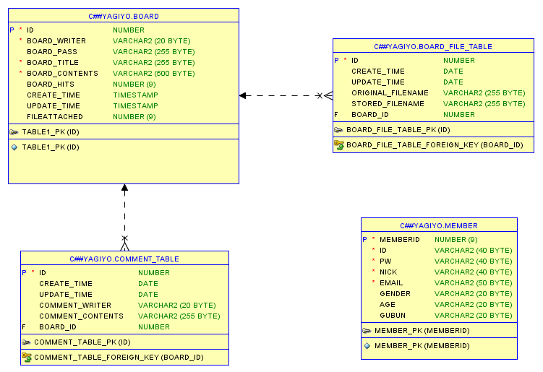
ㅇㄹㅁㄴㅇㄴㅁㄹ
Part 05
테이블 ERD
게시판
PK: 게시판 번호
파일
PK: 게시판 번호
FK : 파일 번호
댓글
PK: 게시판 번호
FK : 댓글 번호
회원
PK: 회원 번호

Slide 15

ㅇㄹㅁㄴㅇㄴㅁㄹ
Part 05
주요 ERD
회원
회원 번호
아이디
비밀번호
닉네임
이메일
나이
성별
파일
게시판
댓글
게시판 번호
파일 번호
오리지날 파일이름
이미지 파일이름
업로드 시간
수정 시간
게시판 번호
작성자
타이틀
내용
파일존재유무
업로드 시간
수정 시간
게시판 번호
댓글 번호
댓글 작성자
댓글 내용
업로드 시간
수정 시간
※ PK , FK

Slide 16
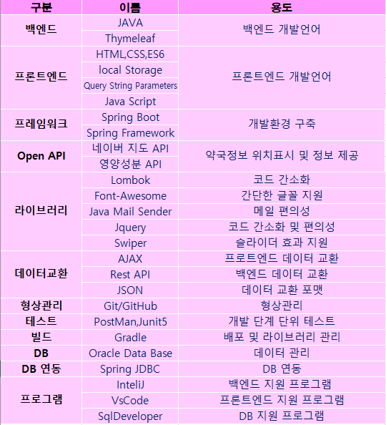













ㅇㄹㅁㄴㅇㄴㅁㄹ
Part 06
소요기술

Slide 17
Part 06
시스템 아키텍쳐
메인
회원
커뮤니티
AI분석
지도
검색
err.html
index.html
login.html
map.html
nutrients.html
Agree.html
findId.html
findPW.html
Identity.html
joinForm.html
joinSuccess.html
memberDelete.html
memberFix.html
mypage.html
Login.html
board.html
boardDetail.html
boardList.html
boardSave.html
boardUpdate.html
paging.html
age.html
checkUp.html
dosageForm.html
drug.html
eat.html
gender.html
health.html
health2.html
height.html
illness.html
men.html
name.html
point.html
result.html
smoking.html
status.html
sun.html
weight.html
women.html
Map.html
search.html
Presentation Layer
Dispatcher Servlet
Interceptor
Controller Layer
Home Controller
Board Controller
Login Controller
My Page Controller
Search Controller
Analysis Controller
Comment Controller
Member Controller
Nutrients Controller
Map Controller
Board SVC
Member SVC
Service Layer
Board SVCImpl
Member SVCImpl
Board DAO
Member DAO
Repository Layer
Board DAOImpl
Member DAOImpl
JDBC Templete
Data Source
Data Base
Member
Board
Comment
File

Slide 18
Part 06
시스템 아키텍쳐
주요 아키텍처
회원가입/로그인/My Page
Presentation Layer
Member
SVC
Member
DAO
회원
회원
Member
SVCImpl
Member
DAOImpl
joinForm.html
Agree.html
Identity.html
joinSuccess.html
Login.html
findId.html
findPW.html
mypage.html
memberDelete.html
memberFix.html
회원가입
서비스이용 약관동의
개인 정보 수집 동의
가입 성공
로그인
아이디 찾기
비밀번호 찾기
마이 페이지
회원탈퇴
회원정보수정
Member
DTO
JDBC Template
Member Controller
Member
Dispatcher
Servlet
Data Source
Interceptor
Login Controller
My Page Controller

Slide 19
Part 06
시스템 아키텍쳐
주요 아키텍처
커뮤니티/댓글/파일
Presentation Layer
Board
SVC
Board
DAO
회원
회원
Board
SVCImpl
Board
DAOImpl
board.html
boardDetail.html
boardList.html
boardSave.html
boardUpdate.html
paging.html
게시판
작성글
글목록
글쓰기
글수정
페이징
Board
DTO
JDBC Template
Board Controller
Board Comment
file
Dispatcher
Servlet
Data Source
Interceptor
Comment Controller

Slide 20
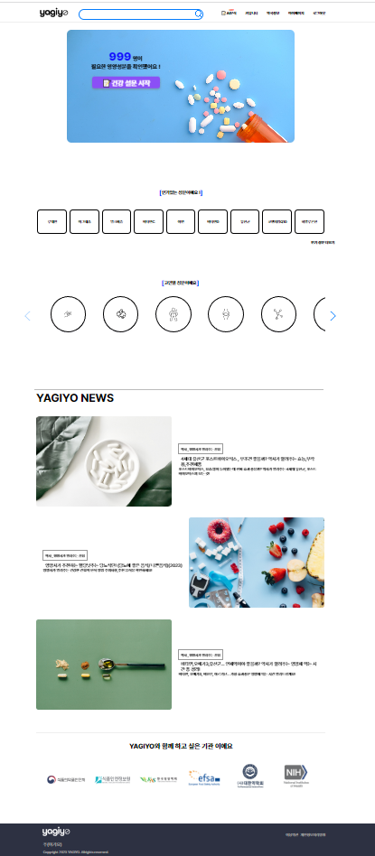
ㅇㄹㅁㄴㅇㄴㅁㄹ
Part 07
주요화면 레이아웃
메인 배너
영양제 성분 콘텐츠
기사
약관련 기관 & 푸터

Slide 21
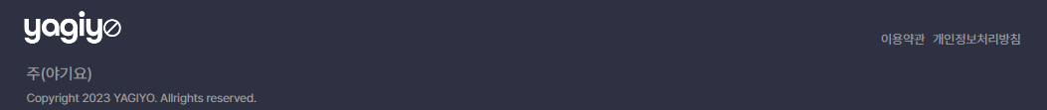
ㅇㄹㅁㄴㅇㄴㅁㄹ
Part 07
로그인 전/후
Header
로그인 전
로그인 후
Footer

Slide 22
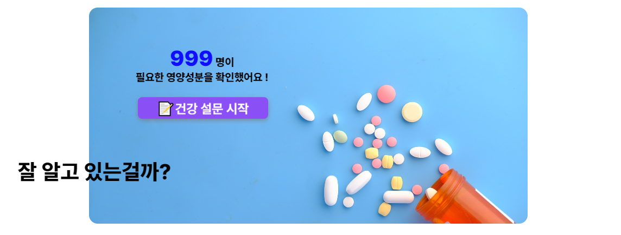
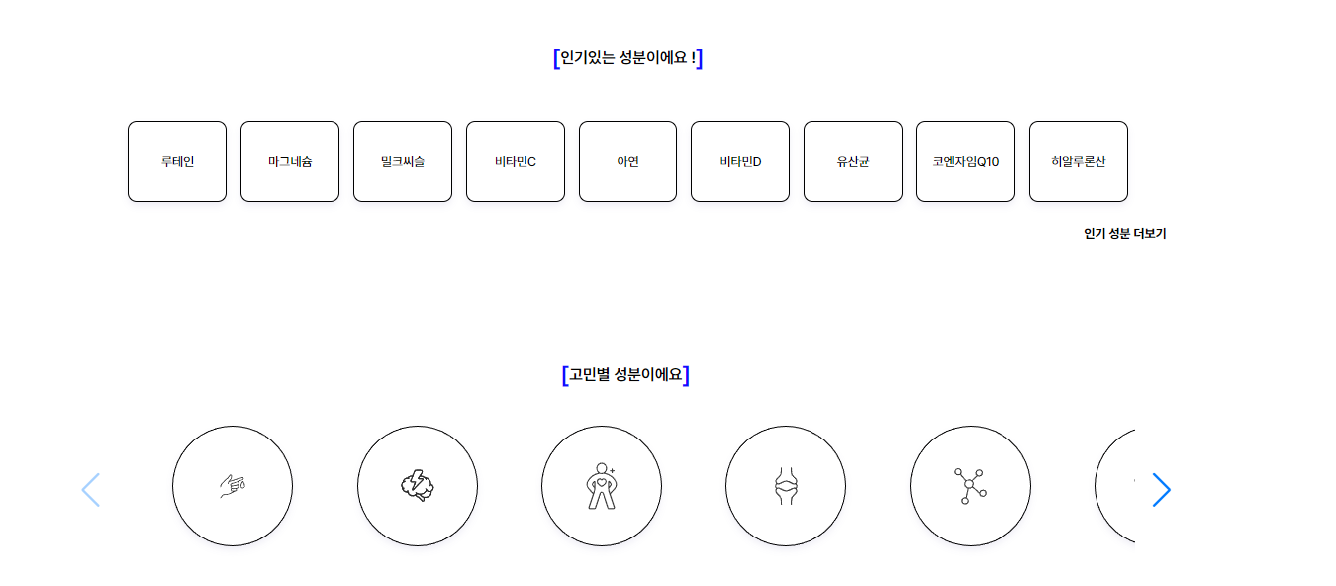
ㅇㄹㅁㄴㅇㄴㅁㄹ
Part 07
주요화면 레이아웃
건강 설문 배너
@Keyframes 애니메이션
상세성분(인기별) , 제품(고민별) 제공
Swiper.js 라이브러리 활용

Slide 23


ㅇㄹㅁㄴㅇㄴㅁㄹ
Part 07
주요화면 레이아웃
Article 콘텐츠
AOS library
함께 하고싶은 기관명
AOS library

Slide 24
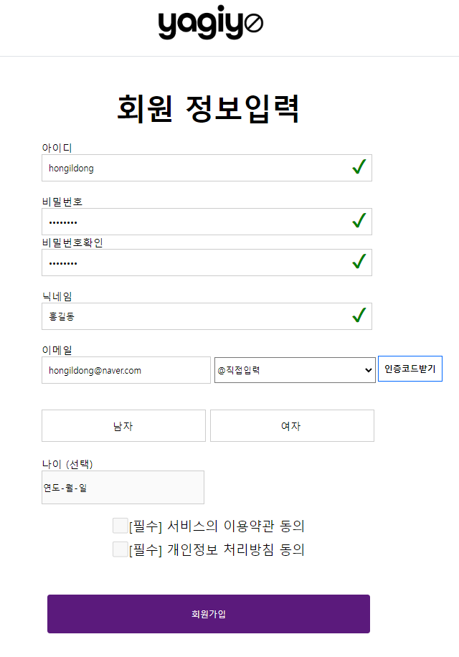
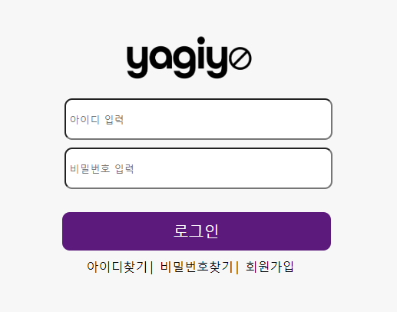
ㅇㄹㅁㄴㅇㄴㅁㄹ
Part 07
주요화면 레이아웃
로그인화면
회원 가입 화면

Slide 25
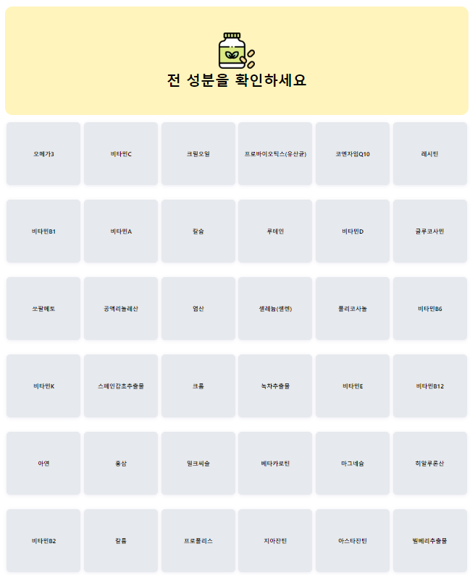
ㅇㄹㅁㄴㅇㄴㅁㄹ
Part 07
주요화면 레이아웃
성분 상세정보

Slide 26
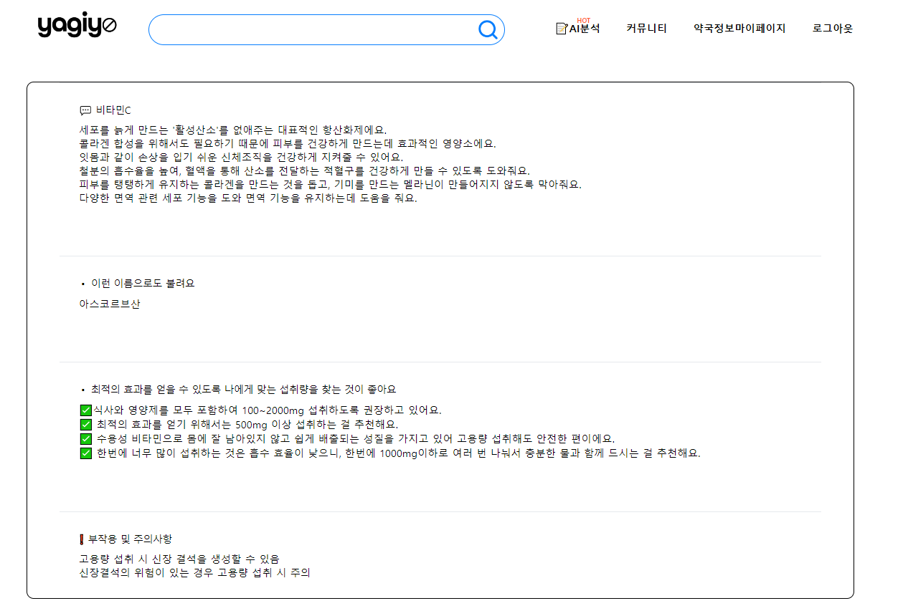
ㅇㄹㅁㄴㅇㄴㅁㄹ
Part 07
주요화면 레이아웃
상세성분 화면

Slide 27
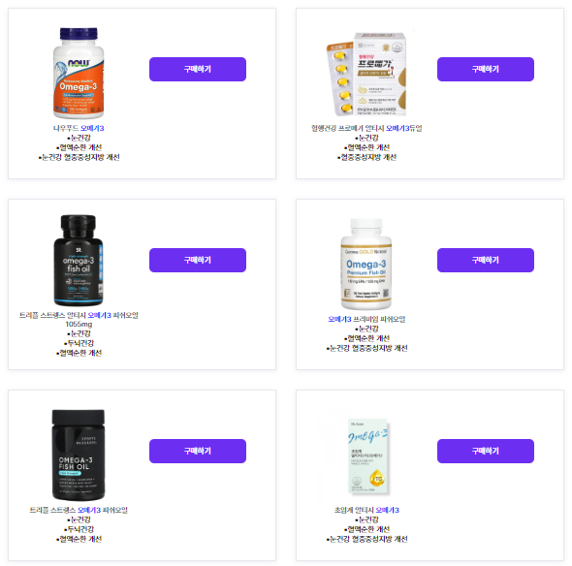
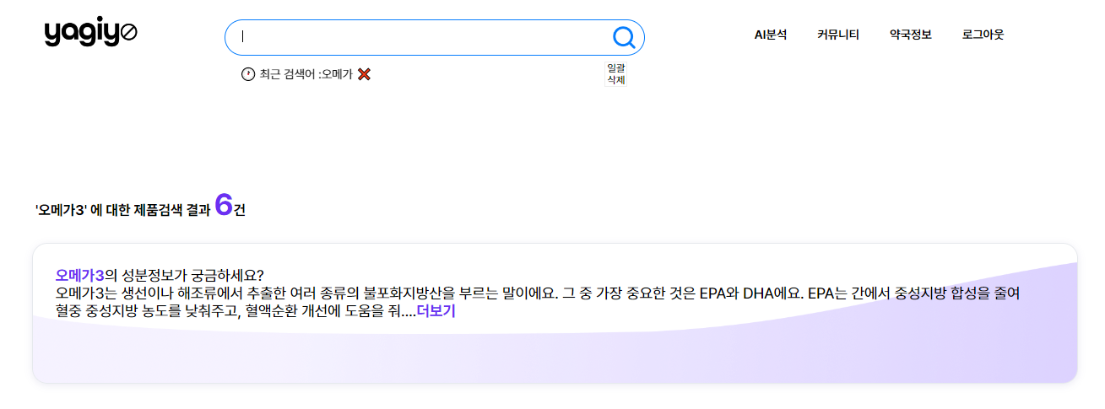
ㅇㄹㅁㄴㅇㄴㅁㄹ
Part 07
주요화면 레이아웃
검색화면

Slide 28
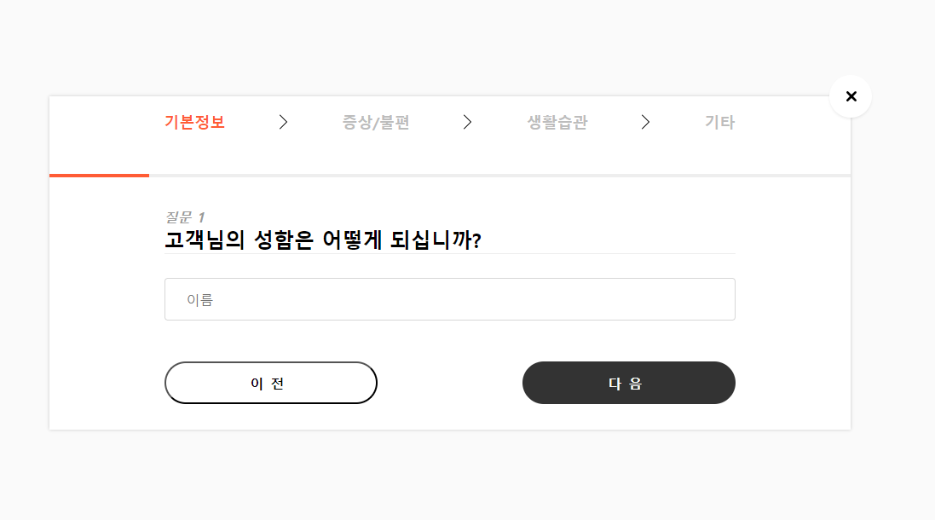
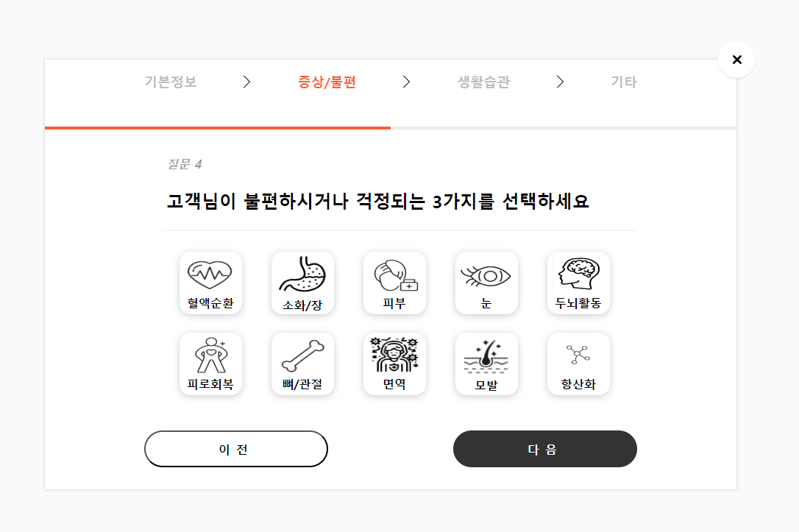
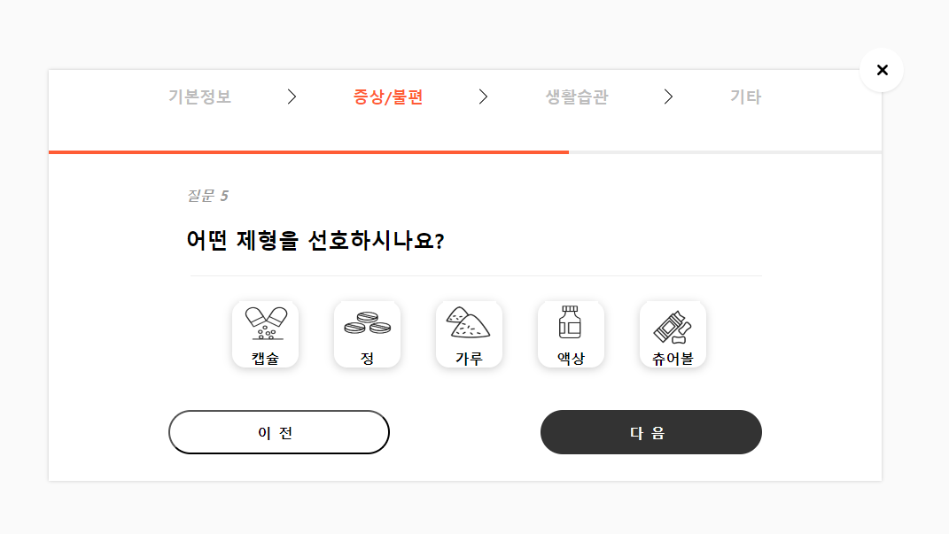
ㅇㄹㅁㄴㅇㄴㅁㄹ
Part 07
주요화면 레이아웃
…
…
…
영양제 단계별 분석 화면 총 8개의 다중질의문

Slide 29
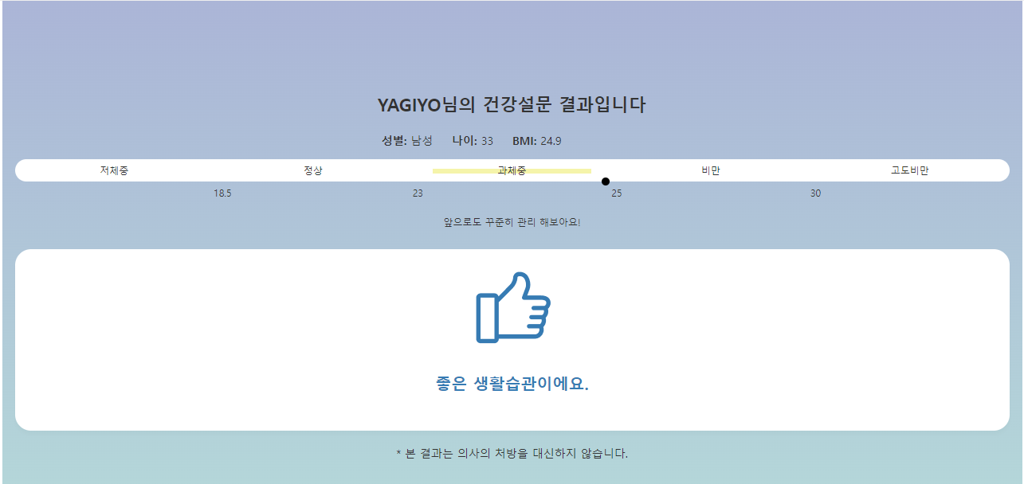
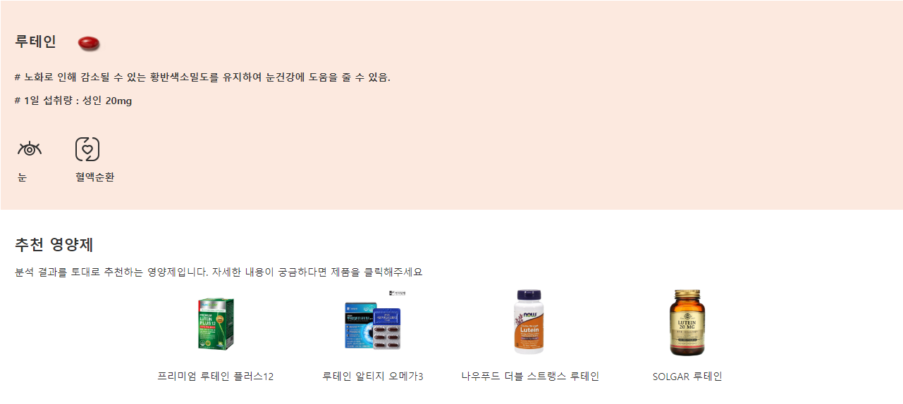
ㅇㄹㅁㄴㅇㄴㅁㄹ
Part 07
주요화면 레이아웃
다중질의문 결과 분석화면
영양제 성분 , 제품 정보

Slide 30
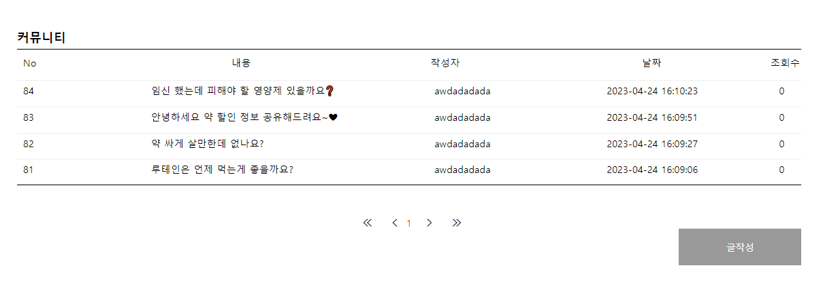
ㅇㄹㅁㄴㅇㄴㅁㄹ
Part 07
주요화면 레이아웃
게시판

Slide 31
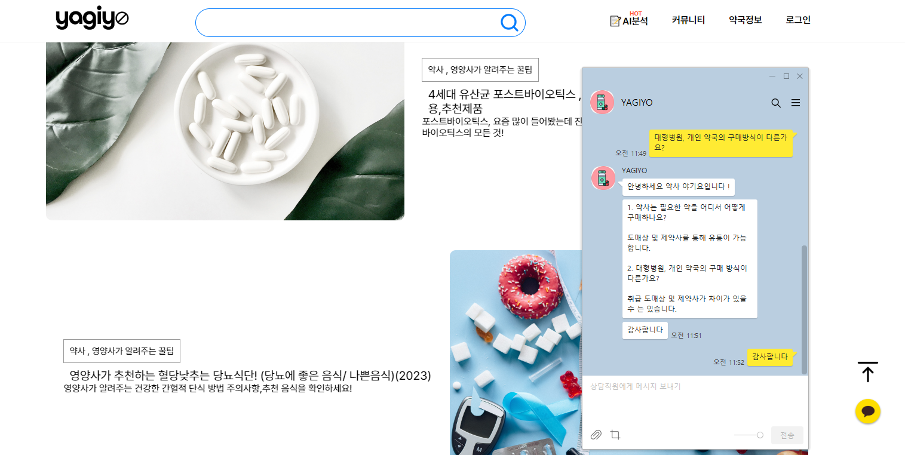
ㅇㄹㅁㄴㅇㄴㅁㄹ
Part 07
주요화면 레이아웃
카카오API 1:1상담 채팅

Slide 32
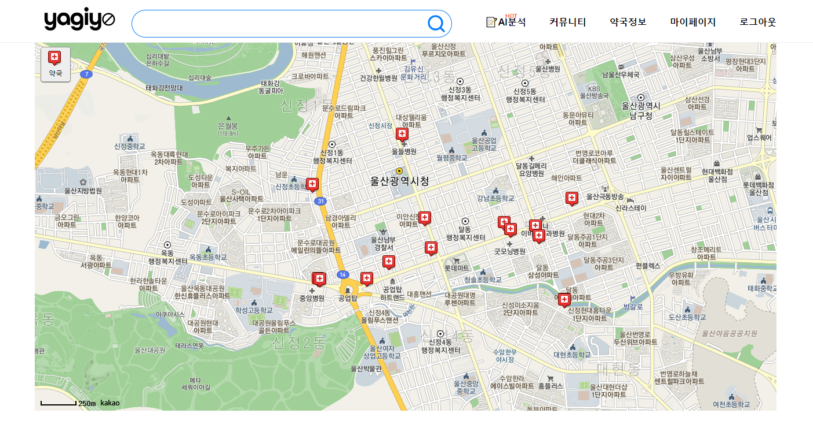
ㅇㄹㅁㄴㅇㄴㅁㄹ
Part 07
주요화면 레이아웃
약국지도

Slide 33
Part 07
시연 시나리오
1
2
3
4
5
사이트 입장
회원가입
ID/PW 찾기
로그인
성분검색
10
9
8
7
6
게시글 작성
커뮤니티
영양제 분석
건강 카테고리
상세성분 조회
11
12
13
14
15
작성글 조회
댓글 작성
댓글 삭제
게시글 수정
게시글 삭제
19
18
17
16
회원정보 탈퇴
회원정보 수정
약국 정보
카카오 상담

Slide 34

Part 08
동영상 시연

Slide 35
Part 09
후기
팀장 박제창
팀원 김규서
프로젝트를 기획하고 구현까지의 많은 우여곡절이 있었지만, 밤낮 가리지않고 소통하며, 같이 협업 해준 팀원들에게 고마움을 전합니다
프로젝트 구현을 본격적으로 시작 할때 힘든 상황이 일어나서 결과물이 나올수 없을거라고 생각했었는데.. 그럼에도 포기하지 않고 열심히 프로젝트를 완성하기 위해 각자 맡은바 노력해준 팀원들이 있어서 결과물이 나오지 않았나 싶습니다. 수고하셨습니다. 그리고 감사합니다.
팀원 김진호
팀원 이관희
프로젝트를 진행하는 기간 동안 여러 우여곡절도 많았는데, 남은 팀원분들 모두 포기하지 않고 프로젝트를 무사히 완료할 수 있어 정말 감사하고 저 또한 팀 프로젝트를 통해 많이 배웠습니다. 같은 팀으로 만나 반가웠고, 감사했습니다 모두 수고하셨습니다!!!
힘든 상황이 이어지는 가운데에서도 옆에서 도와주는 팀원들 덕분에 끝까지 프로젝트를 마무리할 수 있었던 것 같습니다. 최선을 다해준 팀원들에게 감사인사를 전합니다. 감사합니다

Slide 36

ㅇㄹㅁㄴㅇㄴㅁㄹ
Part 09
Q&A

Slide 37

ㅇㄹㅁㄴㅇㄴㅁㄹ
Part 09
마무리

